Slide 3
목 차
01
분산분석
02
일원 분산분석
03
이원 분산분석

Slide 4
01 분산분석
:: Keywords 분산분석의 개념 | 분산분석의 구분 | 분산분석의 가정

Slide 5
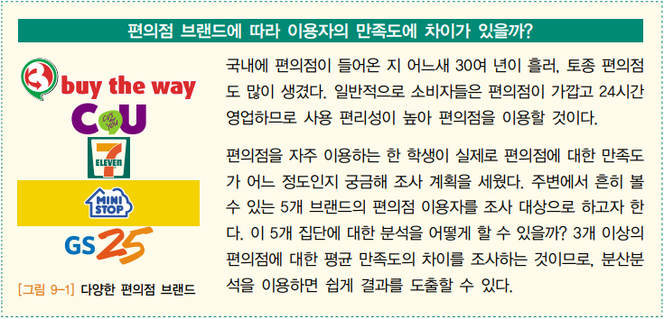
분산분석

Slide 6
분산분석의 개념
분산분석(ANnalysis Of VAriance : ANOVA)
1920년대 통계학자이며 생물학자인 R. A. Fisher가 고안한 분석방법
3개 이상의 집단에 대한 평균 차이를 검증하는 분석 방법
특성에 대한 산포의 제곱합을 요인별 제곱합으로 분해한 후 영향 요인을 찾아냄.
가설검정은 F분포를 이용
cf. t검정에서는 직접적으로 두 집단에 대한 차이를 비교했지만, 3개 이상의 집단을 직접 비교하는 방법은 상당히 복잡하므로 분산분석을 사용하는 것이 편리

Slide 7
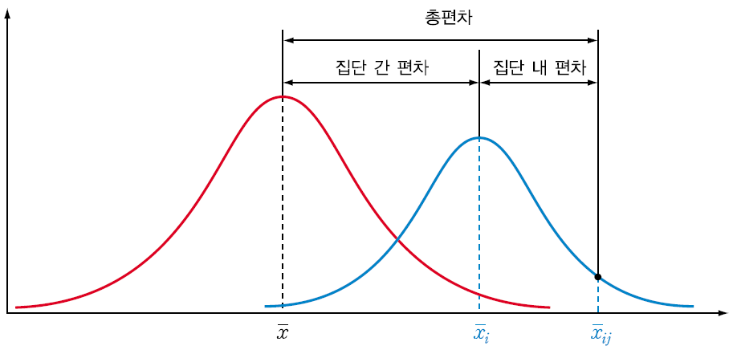
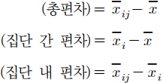
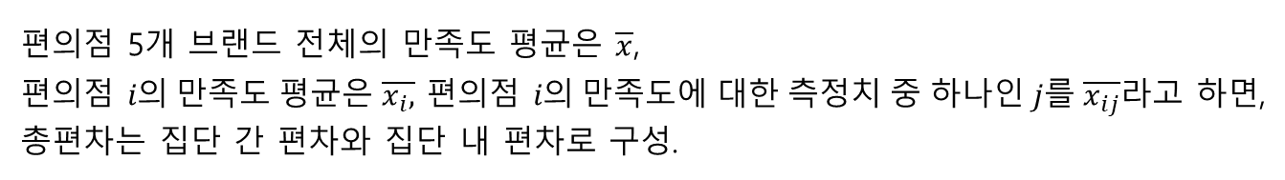
분산분석의 개념
분산분석에서의 편차
편의점 5개 브랜드 전체의 만족도 평균은 $\overline{x}$,
편의점 $i의 만족도 평균은 \overline{x_{i},}$ 편의점 $i의 만족도에 대한 측정치 중 하나인 j를 \overline{x_{ij}}$라고 하면,
총편차는 집단 간 편차와 집단 내 편차로 구성.

Slide 8

분산분석의 개념
분산분석에서의 편차
집단 간의 분산이 크면 클수록,
집단 내의 분산이 작으면 작을수록
집단 간의 평균 차이가 커짐
이때 집단 간의 상대적인 비율을 확인한 것을 분산비율 F라 한다.

Slide 9
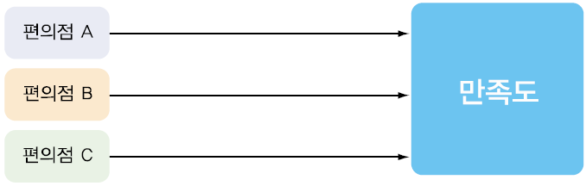
분산분석의 구분
일원 분산분석(one-way ANOVA)
한 가지의 요인을 기준으로 집단 간의 차이를 조사하는 것
Ex. 편의점의 종류를 기준으로 고객의 만족도를 조사하는 경우

Slide 10
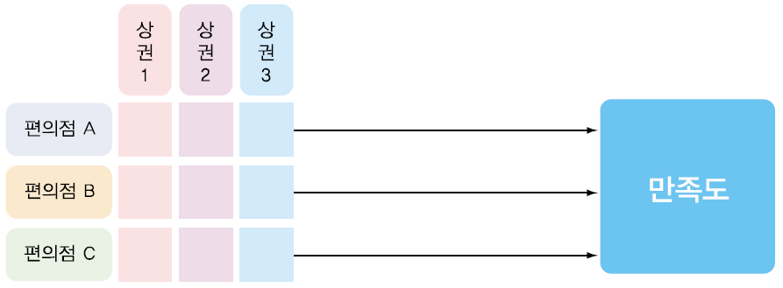
분산분석의 구분
이원 분산분석(two-way ANOVA)
두 가지 요인을 기준으로 집단 간의 차이를 조사하는 것
Ex. 편의점을 종류와 위치를 기준으로 나누고, 편의점에 대한 고객의 만족도를 조사하는 경우

Slide 11
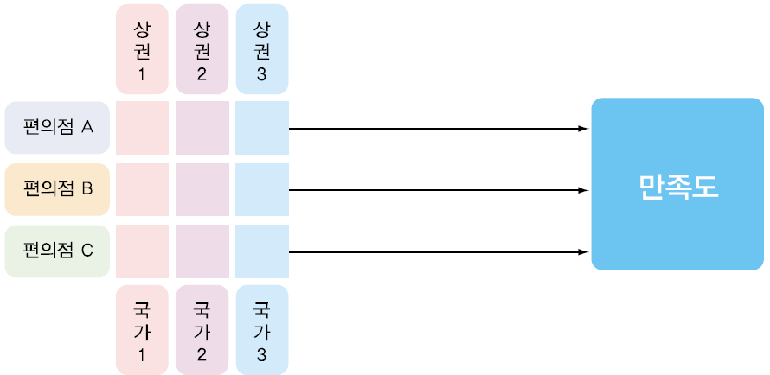
분산분석의 구분
다원 분산분석(multi-way ANOVA)
세 가지 이상의 요인을 기준으로 집단 간의 차이를 조사하는 것
Ex. 편의점의 종류와 상권, 본사 국가를 기준으로 편의점에 대한 고객의 만족도를 조사하는 경우

Slide 12
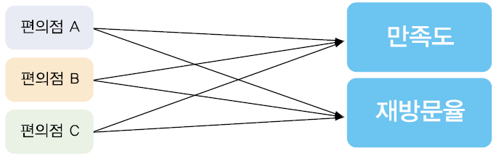
분산분석의 구분
다변량 분산분석(multi-variate ANOVA)
독립변수 1개 이상에 대해 종속변수 2개 이상으로 조사하는 것
Ex. 편의점의 종류를 독립변수로 구성하고, 종속변수로 고객의 만족도와 재방문율 2개로 구성하여 조사를 하는 경우

Slide 13
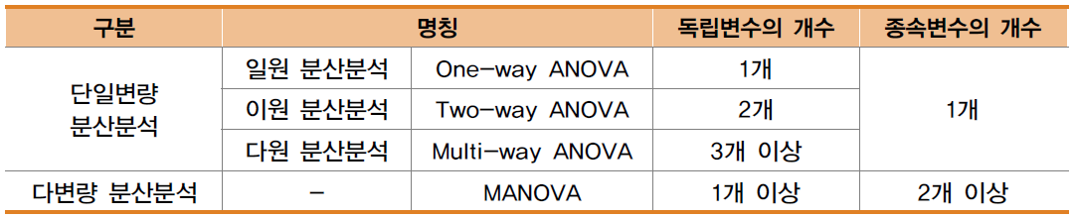
분산분석의 구분
분산분석의 구분
분산분석은 3개 이상의 집단에 대한 평균 차이를 알아보는 검정으로, 독립변수와 종속변수의 개수에 따라 다음과 같이 구분된다.

Slide 14
분산분석의 구분
분산분석의 가정
각 모집단은 정규분포를 이루어야 한다.
집단 간 분산은 서로 동일해야 한다.
각 표본은 독립적으로 추출되어야 한다.
각 표본의 크기는 적절해야 한다.

Slide 15
분산분석의 구분
각 모집단은 정규분포를 이루어야 한다.
표본으로 모집단 간의 평균차이를 추정하는 것이므로,
→ 모집단은 정규분포를 구성해야 한다.

Slide 16
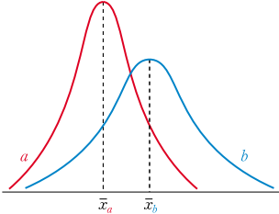
분산분석의 구분
집단 간 분산은 서로 동일해야 한다.
집단 간 비교를 할 때 분산이 동일하지 않으면 집단 간의 평균 차이를 구별하기가 쉽지 않다.
분산분석 역시 집단 간 의 평균 비교이므로 등분산을 이루어야 한다.
분산분석은 집단이 3개 이상일 때 사용하는 분석 방법이므로 분산이 다르면 계산하기 어렵다.

Slide 17
분산분석의 구분
각 표본은 독립적으로 추출되어야 한다.
표본을 구성하는 과정에서 각각의 표본은 모두 독립적으로 구성되어야 한다.
→ 표본을 구성하는 과정에서 어느 집단이 다른 집단에 영향을 주지 않아야 한다.

Slide 18
분산분석의 구분
각 표본의 크기는 적절해야 한다.
분석을 진행하기 위해서는 표본의 크기가 충분해야 한다.
통계학 전체에 적용되는 기준인 ‘충분성’과 연결되는 가정
집단 간 표본 크기에 차이가 많이 난다면
편의가 발생할 수 있기에 적절한 연구조사가 되기 힘들지만,
모든 집단에서 표본이 충분하게 추출되었다면 분산분석을 실시할 때 표본의 개수에 상관없이 분석을 진행할 수 있다.

Slide 19
02 일원 분산분석
:: Keywords 총편차 | 집단 간 편차 | 집단 내 편차 | 평균제곱 | 결과 해석

Slide 20
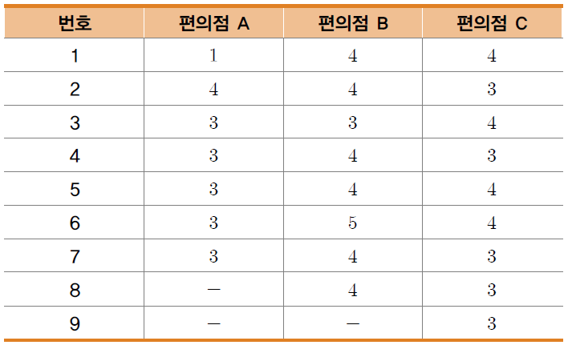
일원 분산분석의 과정
편의점별 만족도 측정 데이터
각 편의점에 대한 소비자 만족도에 차이가 있는지를 α=0.05의 수준에서 알아보자.

Slide 21


일원 분산분석의 과정
가설 수립
조사의 목적이 편의점별로 소비자의 만족도에 차이가 있는지 맞춰져 있으므로,
귀무가설 $H_{0}는 편의점별로 소비자 만족도에 차이가 없다$
대립가설 $H_{1}은 편의점별로 소비자 만족도에 차이가 있다$
편의점 A, B, C의 평균을 각각 $라 하면$

Slide 22
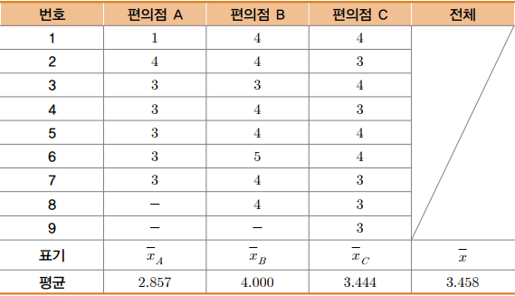

일원 분산분석의 과정
자료의 구성
기준으로 각 집단들의 평균을 $\overline{x_{A}}, \overline{x_{B}},$ $\overline{x_{C}}, 전체 평균을 \overline{x}로 표시한 후,$
각각의 평균을 도출하면

Slide 23

일원 분산분석의 편차
총편차(Sum of Squares Total : SST)
관측된 자료에 대한 전체 평균과의 차이의 제곱합
24개 측청치에 대해 총편차를 구하면

Slide 24
일원 분산분석의 편차
집단 간 편차(Sum of Squares Between samples : SSB)
해당 집단에서 측정된 평균에 대한 전체 평균 차이의 제곱합
→ 집단 간 편차를 확인하는 이유는 해당 집단의 대표값인 평균을 이용하여 전체의 평균과 비교하기 위해서
편의점 A, B, C에 대한 집단 간 편차를 구하면

Slide 25
일원 분산분석의 편차
집단 내 편차(Sum of Squares Within samples : SSW)
집단 내에서 측정된 자료에 대한 집단 평균 차이의 제곱합
→ 집단 내 편차를 확인하는 이유는
동일한 집단에서 발생한 측청치의 편차를 측정해 통제가 가능하지 않은
외부 변수를 고려하기 위한 것

Slide 26
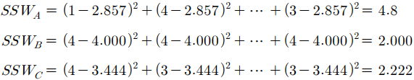

일원 분산분석의 편차
집단 내 편차(Sum of Squares Within samples : SSW)
편의점 A, B, C 에 대한 각각의 집단 내 편차를 구하면
최종적으로 계산된 집단 내 편차는 ${SSW}_{A}+{SSW}_{B}$+${SSW}_{C}=9.079$

Slide 27

일원 분산분석의 편차

Slide 28

일원 분산분석의 결과 해석
어떤 값을 비교할 때 가장 기본이 되는 값은 평균
→ 편차를 자유도로 나누면 편차의 평균이 되는데, 각 편차는 각기 다른 자유도를 가진다.
전체 자료 $n$개로 부터$SST$는 자유도가 $(n−1),$
표본이 $i$개일 때 $SSB$의 자유도는 $(i−1),$
$SSW$의 자유도는 $(n−i)$
결국 집단 간/내의 편차(제곱합)을 자유도로 나누면 분산이 되므로, 이를 분산분석이라 한다.

Slide 29
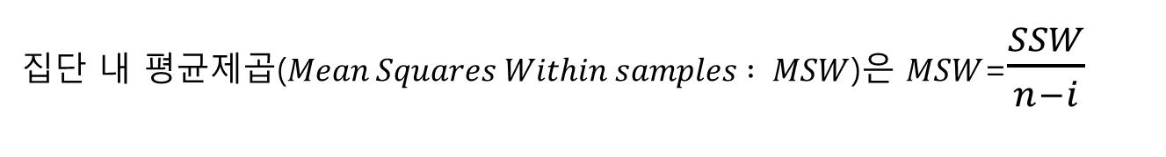
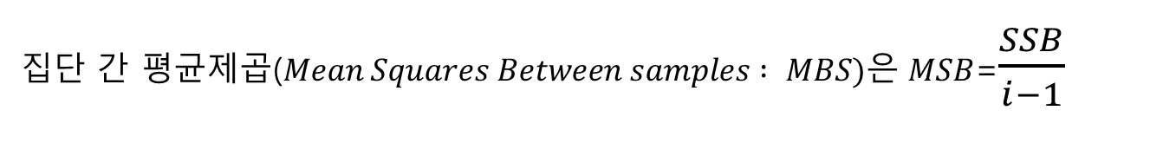
일원 분산분석의 결과 해석
집단 간 평균제곱($Mean Squares Between samples : MBS)$은 $MSB$=$\frac{SSB}{i−1}$
집단 내 평균제곱($Mean Squares Within samples : MSW$)은 $MSW$=$\frac{SSW}{n−i}$

Slide 30
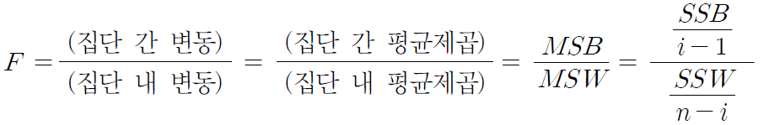
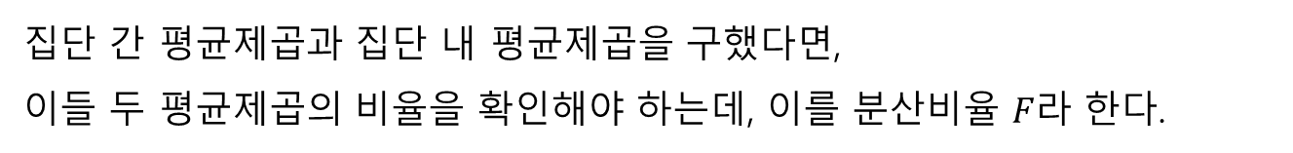
일원 분산분석의 결과 해석
분산비율 $F$
집단 간 평균제곱과 집단 내 평균제곱을 구했다면,
이들 두 평균제곱의 비율을 확인해야 하는데, 이를 분산비율 $F$라 한다.

Slide 31



일원 분산분석의 결과 해석
분산비율 $F$
분산비율을 구하기 위해 먼저 $MSB$와 $MSW$를 구하면
따라서 표본비율

Slide 32
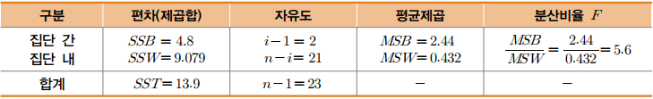

일원 분산분석의 결과 해석
일원 분산분석표
분산비율이 $5.648$
이는 만족도가 내부적으로 느껴지는 것보다 편의점이라는 집단으로 보았을 때 약 $5.648$배의 차이가 난다는 의미

Slide 33
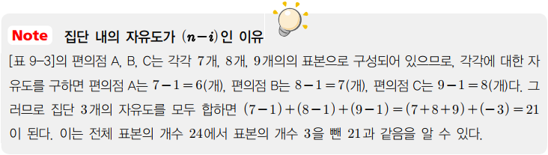
일원 분산분석의 결과 해석

Slide 34
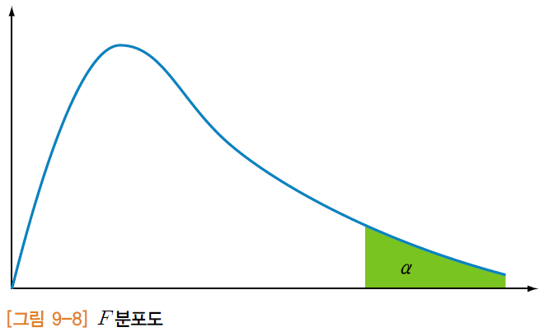
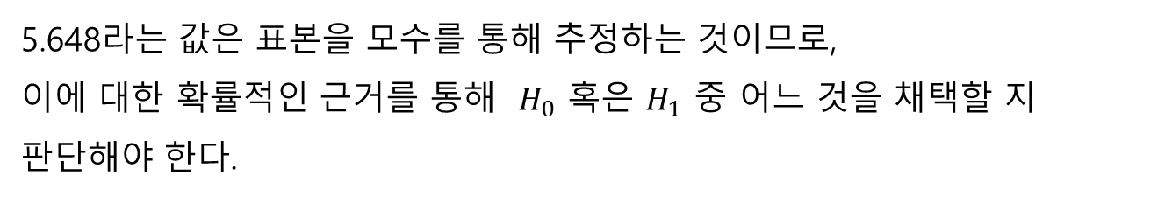
일원 분산분석의 결과 해석
가설 채택
5.648라는 값은 표본을 모수를 통해 추정하는 것이므로,
이에 대한 확률적인 근거를 통해 $H_{0}$ 혹은 $H_{1}$ 중 어느 것을 채택할 지 판단해야 한다.

Slide 35
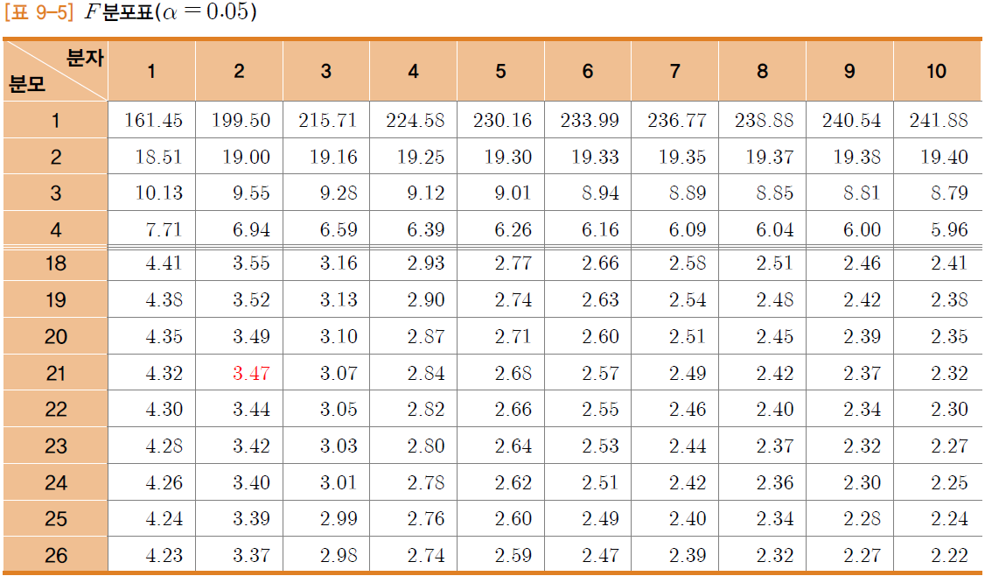
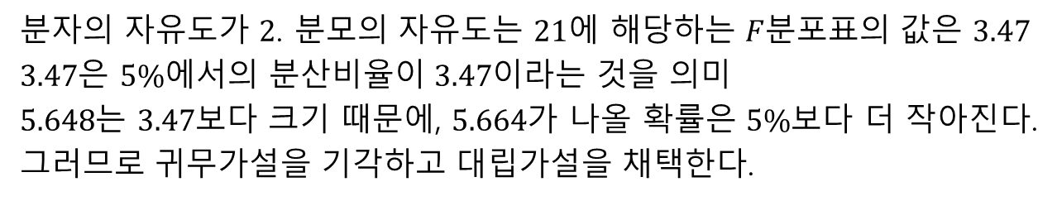
일원 분산분석의 결과 해석
분자의 자유도가 $2$. 분모의 자유도는 $21$에 해당하는 $F$분포표의 값은 $3.47$
$3.47$은 $5\%$에서의 분산비율이 $3.47$이라는 것을 의미
$5.648$는 $3.47$보다 크기 때문에, $5.664$가 나올 확률은 $5\%$보다 더 작아진다.
그러므로 귀무가설을 기각하고 대립가설을 채택한다.

Slide 36
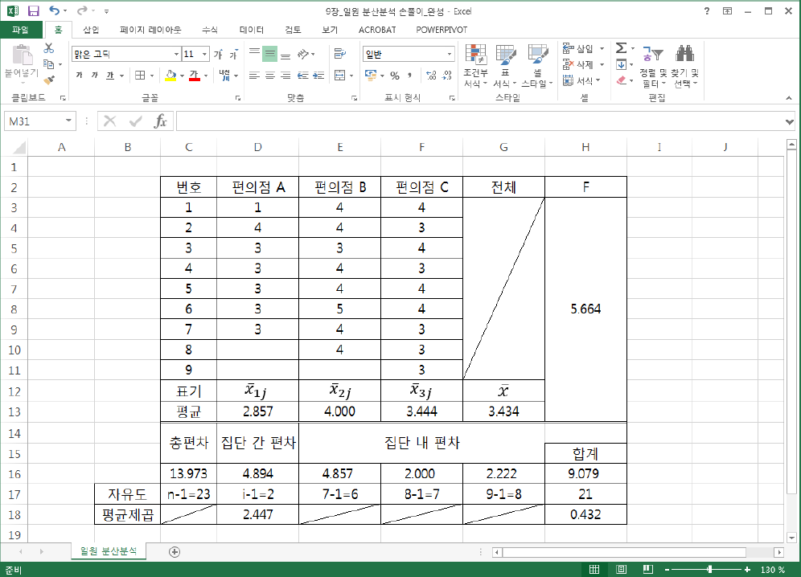
일원 분산분석의 결과 해석 (Excel 계산 결과)

Slide 37
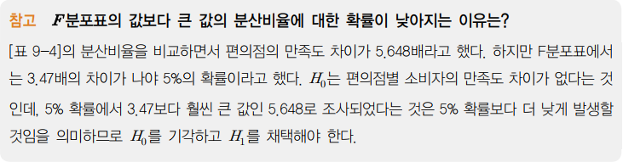
일원 분산분석의 결과 해석

Slide 38
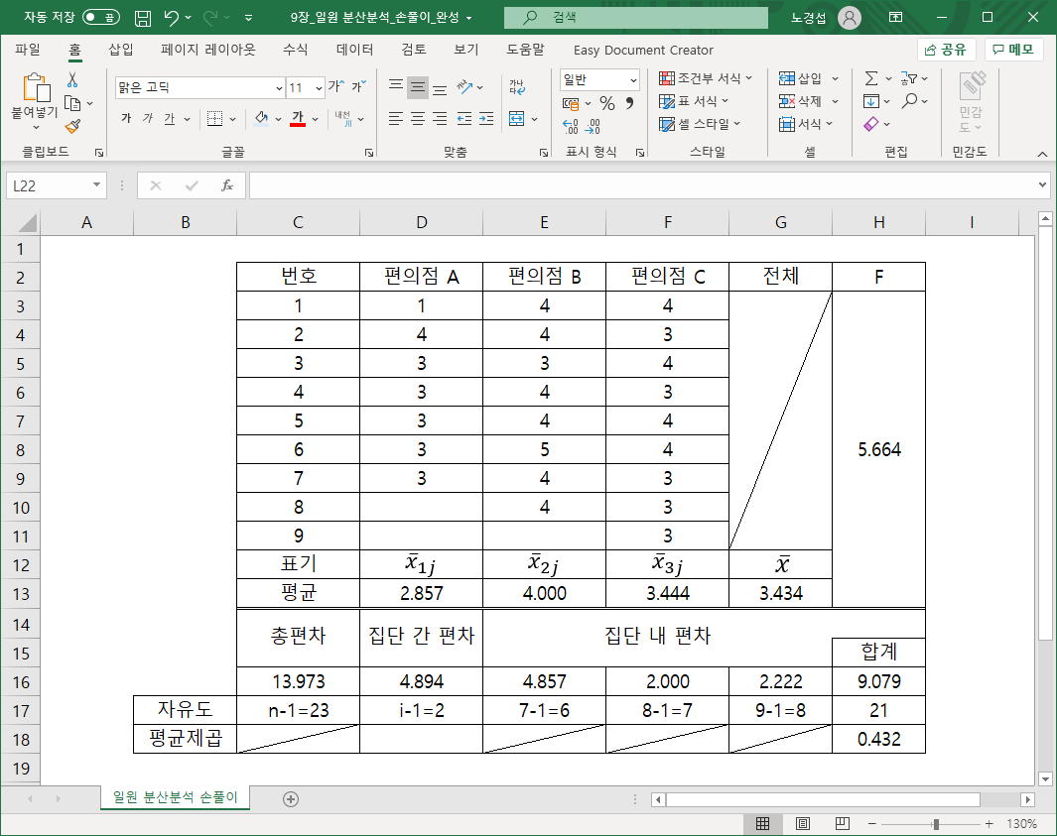
일원 분산분석의 결과 해석

Slide 39

일원 분산분석

Slide 40
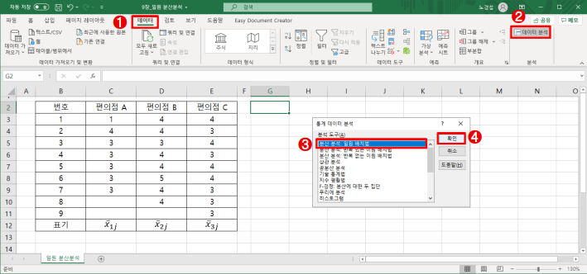
일원 분산분석 (예제 Excel 풀이)

Slide 41
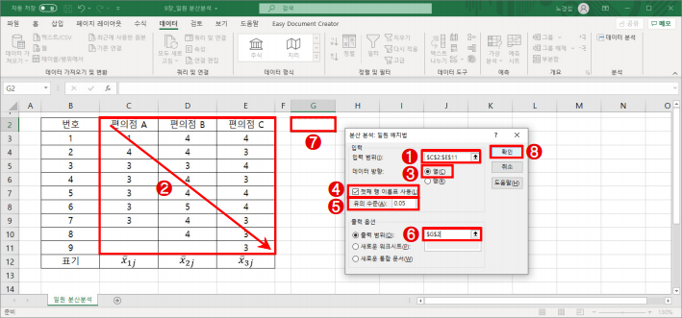
일원 분산분석 (예제 Excel 풀이)

Slide 42
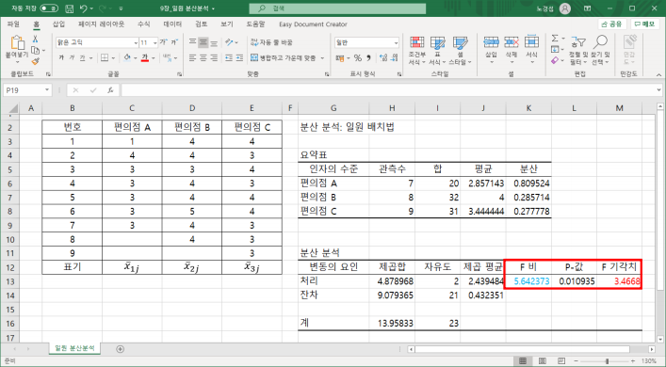
일원 분산분석 (예제 Excel 풀이_완성)

Slide 43
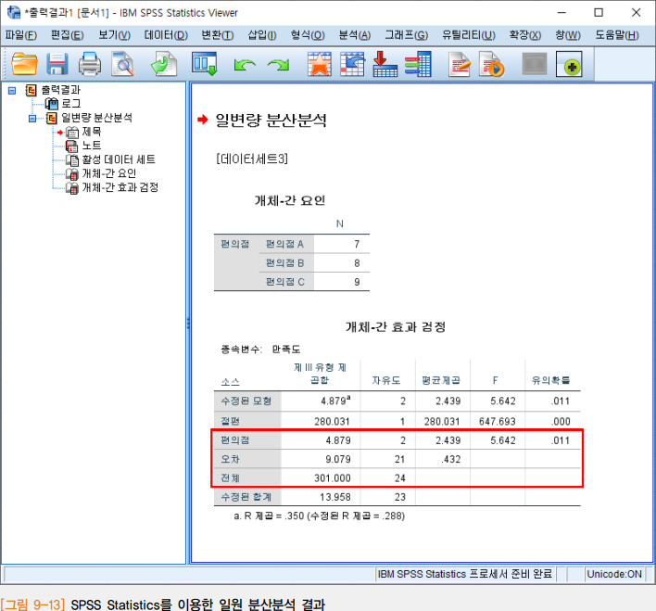
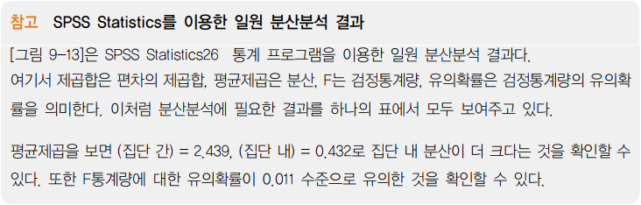
일원 분산분석 (예제 Excel 풀이)

Slide 44
03 이원 분산분석
:: Keywords 상호작용 효과 | 결과 해석

Slide 45
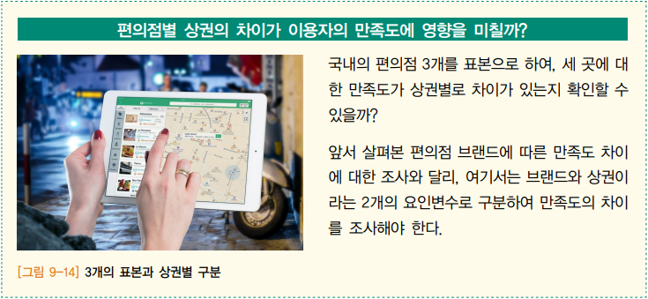
이원 분산분석

Slide 46
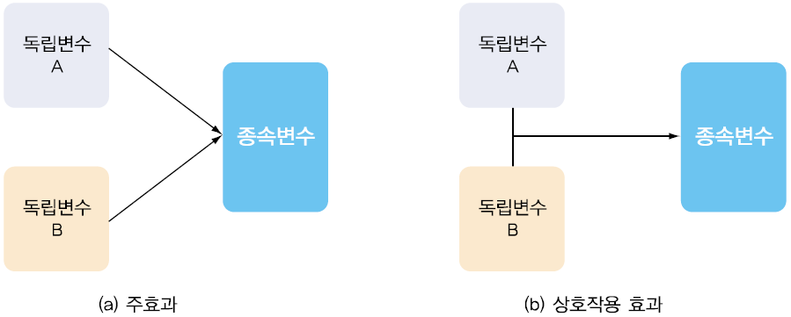
상호작용 효과
상호작용 효과(interaction effect)
상호작용 효과는 두 개의 독립변수가 동시에 작용하여 종속변수에 미치게 되는 영향을 말한다.

Slide 47
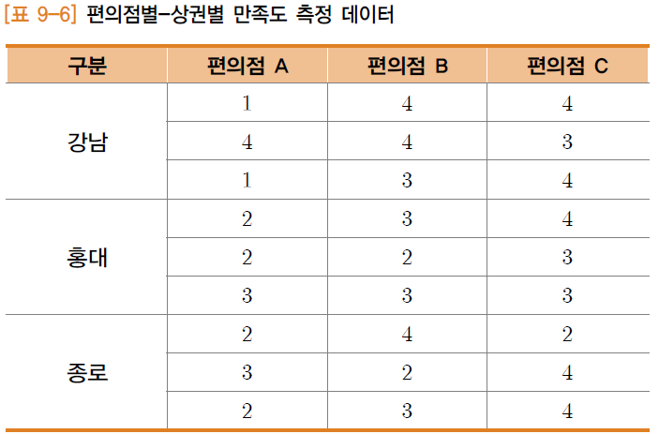
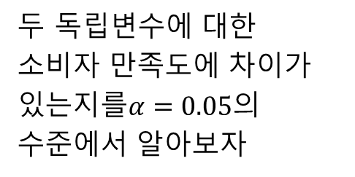
이원 분산분석의 과정
원인이 되는 변수(독립변수)는 3개의 편의점
3개의 상권
결과가 되는 변수(종속변수)는 소비자의 만족도
두 독립변수에 대한 소비자 만족도에 차이가 있는지를$α=0.05$의 수준에서 알아보자

Slide 48
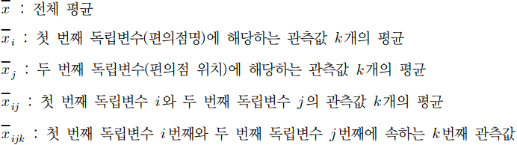
이원 분산분석의 과정
가설 수립
조사의 목적이 편의점별, 상권별 두 독립변수에 대해 소비자 만족도에 차이가 있는지에 맞춰져 있으므로 가설은 기본적으로 2개이고 상호작용을 생각하면 총 3개의 가설을 수립할 수 있다.
이와 같이 정의하였다면

Slide 49
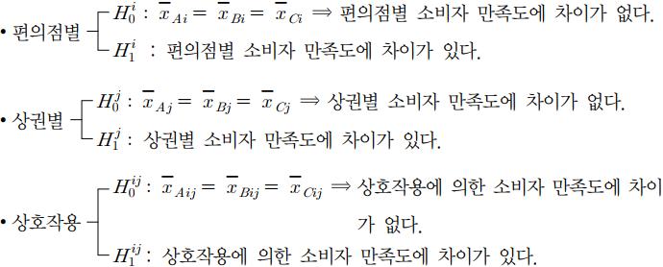
이원 분산분석의 과정
가설을 다음과 같이 나타낼 수 있다.

Slide 50
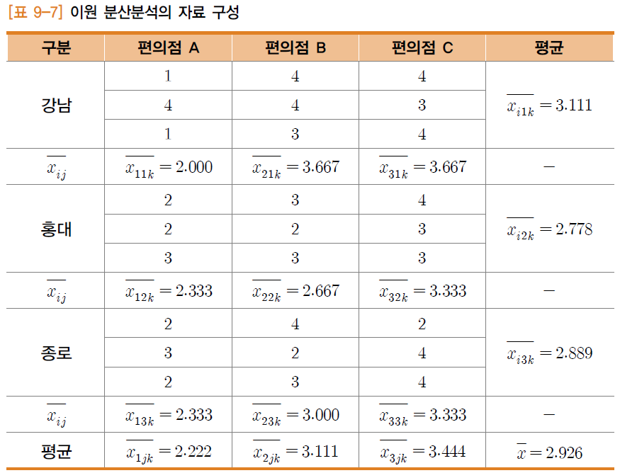
이원 분산분석의 과정
자료 구성

Slide 51
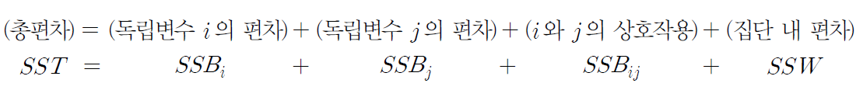
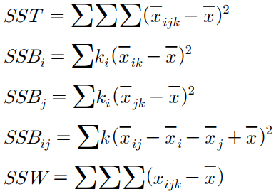
이원 분산분석의 과정
이원 분산분석에서도 평균 차이를 확인하기 위하여 총편차를 확인하면
이원 분산분석의 편차들 사이에는 다음이 성립한다.
각각의 편차는
자유도는

Slide 52
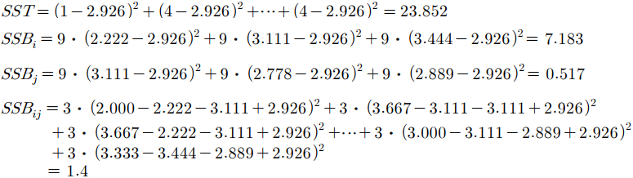
이원 분산분석의 과정
편차를 구하면

Slide 53
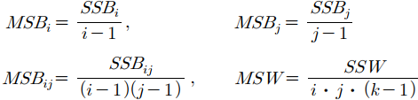
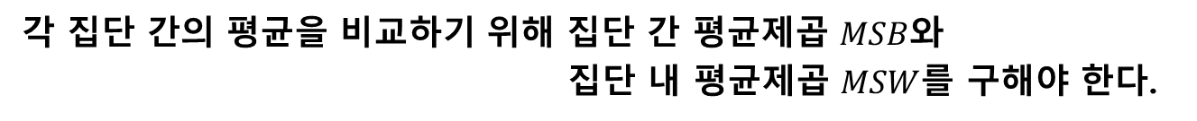
이원 분산분석의 결과 해석
각 집단 간의 평균을 비교하기 위해 집단 간 평균제곱 $MSB$와
집단 내 평균제곱 $MSW$를 구해야 한다.

Slide 54
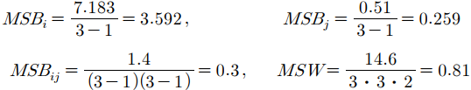
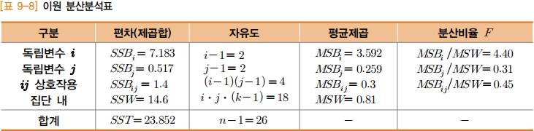
이원 분산분석의 결과 해석
평균제곱을 구하면

Slide 55
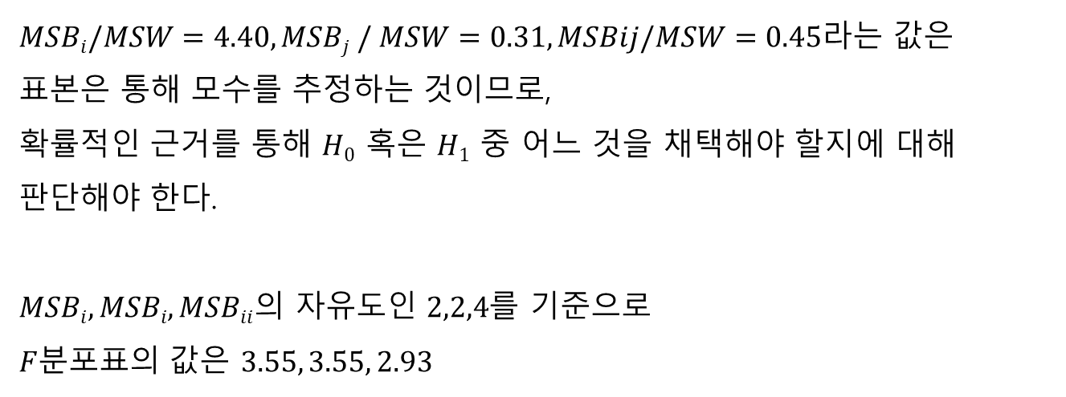
이원 분산분석의 결과 해석
가설 채택
$MSBi/MSW=4.40, MSBj / MSW=0.31, MSBij/MSW=0.45$라는 값은
표본은 통해 모수를 추정하는 것이므로,
확률적인 근거를 통해 $H0$ 혹은 $H1$ 중 어느 것을 채택해야 할지에 대해 판단해야 한다.
$MSBi, MSBi, MSBii$의 자유도인 $2,2,4$를 기준으로
$F$분포표의 값은 $3.55, 3.55, 2.93$

Slide 56



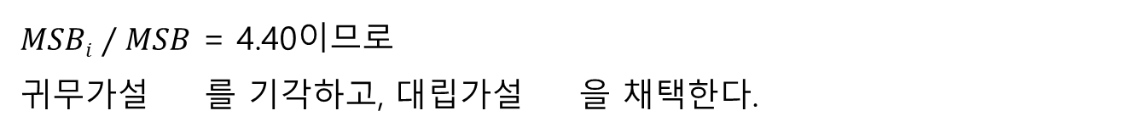

이원 분산분석의 결과 해석
가설 채택
$MSBi, MSBi, MSBii$의 자유도인 $2,2,4$를 기준으로
$F$분포표의 값은 $3.55, 3.55, 2.93$
$MSBi⁄MSB$ = 4.40이므로
귀무가설 를 기각하고, 대립가설 을 채택한다.

Slide 57


이원 분산분석의 결과 해석
가설 채택
$MSBi, MSBi, MSBii$의 자유도인 $2,2,4$를 기준으로
$F$분포표의 값은 $3.55, 3.55, 2.93$
$MSBj⁄MSW$= $0.31$이므로
귀무가설 를 기각하지 못한다.

Slide 58


이원 분산분석의 결과 해석
가설 채택
$MSBi, MSBi, MSBii$의 자유도인 $2,2,4$를 기준으로
$F$분포표의 값은 $3.55, 3.55, 2.93$
$MSBij⁄MSW$= $0.45$이므로
귀무가설 를 기각하지 못한다.

Slide 59

이원 분산분석의 결과 해석(Excel 계산 결과)

Slide 60

이원 분산분석

Slide 61

이원 분산분석 (예제 Excel 풀이)

Slide 62

이원 분산분석 (예제 Excel 풀이)

Slide 63

이원 분산분석 (예제 Excel 풀이)

Slide 64

이원 분산분석 (예제 Excel 풀이)

